Slide 1
SSL/TLS 튜토리얼
What is an SSL Certificate
and
What Does It Do for Me?
(referred to the material of J.K. Harris)
Seunghoon Woo
Korea University
September 18th, 2019

Slide 2
목차
SSL/TLS 이해하기
SSL/TLS 활용하기
SSL/TLS in OSI model

Slide 3
SSL/TLS 이해하기
SSL/TLS 란?
어떻게 동작하는지
왜 중요한지
..
일반 유저가 반드시 알아야 할 사항들에 대한 내용을 다룸

Slide 4

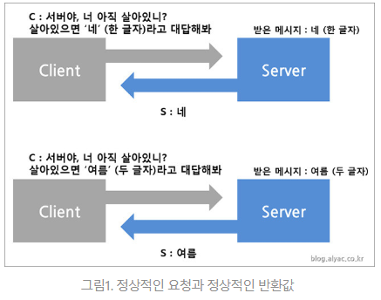
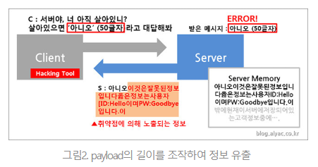
SSL/TLS 이해하기
<출처: https://blog.alyac.co.kr/76>
Heartbleed 공격 (2014)
  Heartbeat 에서 유래된 취약점 (CVE-2014-0160)

Slide 5
SSL/TLS 이해하기
웹 페이지 내에서 encryption 관련 동작을 수행하는 어떤 것
  https://..
  주소 창 옆에 보이는 자물쇠 아이콘
    신용카드 번호를 안전하게 입력할 수 있도록 도와준다 ☺☺
  누구나 쓰지만 SSL/TLS 에 대해 잘 아는 사람은 거의 없다

Slide 6
SSL/TLS 이해하기
SSL / TLS
  네트워크를 통해 작동하는 서버, 시스템 및 어플리케이션 간의 인증 및
  데이터 암호화를 제공하는 암호화 프로토콜
  Netscape 에 의해 SSL이 최초로 개발됨 (SSL 2.0, 1995)
    1996년에 SSL 3.0 으로 대체됨
  1999년에 TLS 가 도입됨 (IETF) – SSL 3.0 기반
    더 안전한, 더 안정성을 높이는 목적으로 고안 됨

Slide 7
SSL/TLS 이해하기
어떻게 동작하는가?
  RSA 알고리즘 기반
    공개키 암호시스템 중 하나
      사용자는 각각 개인키와 공개키를 가짐
      이 두 키를 활용해서 암호화 및 복호화를 하는 시스템

Slide 8

SSL/TLS 이해하기
어떻게 동작하는가?
  기존 암호 알고리즘
Alice
Bob

Slide 9


SSL/TLS 이해하기
어떻게 동작하는가?
  기존 암호 알고리즘 - 한계
Bob
C
Alice
D
E
F
…
…

Slide 10



SSL/TLS 이해하기
어떻게 동작하는가?
  공개 키 알고리즘 (IDEA)
개인 키
Alice
Bob
공개 키
공개 키로 Bob이
Alice에게 보낼
메시지 암호화
+
M_{Bob}
=

Slide 11
SSL/TLS 이해하기
어떻게 동작하는가?
  공개 키 알고리즘 (IDEA)
암호문 전송
Alice
Bob
복호화 및 메시지 확인
+
=
M_{Bob}
개인 키

Slide 12
SSL/TLS 이해하기
어떻게 동작하는가?
  IDEA!
    최초 공개키 암호화를 통해서 연결 성립
    이후 연결이 성립하면 (server-client), 대칭키를 활용해서 데이터 전달

Slide 13
SSL/TLS 이해하기
어떻게 동작하는가?
  공개 키 알고리즘 (IDEA)
    수학적으로, 일방향 (단방향) 함수가 필요함
    즉 암호화는 간단히 아무나 할 수 있지만, 복호화는 Alice 만 가능하도록 해야 함
      외부인 공격 방지 및 보안성을 위해서
    모듈러 함수를 적용

Slide 14


SSL/TLS 이해하기
어떻게 동작하는가?
  m : 전송하고 싶은 메시지
  c : 암호화된 메시지
  n : 공개키
  e : 공개키 (주로 65537)
  d : 개인키
$${c= m}^{e} mod n$$
$${m=c}^{d} mod n$$

Slide 15


SSL/TLS 이해하기
어떻게 동작하는가?
  m : 전송하고 싶은 메시지
  c : 암호화된 메시지
  n : 공개키
  e : 공개키 (주로 65537)
  d : 개인키
    이 d 를 Alice 는 쉽게 구할 수 있지만, 외부인은 쉽게 구할 수 없도록 해야 함
$${c= m}^{e} mod n$$
$${c= m}^{e} mod n$$
$${m=c}^{d} mod n$$
Alice
Bob
$${m=c}^{d} mod n$$

Slide 16
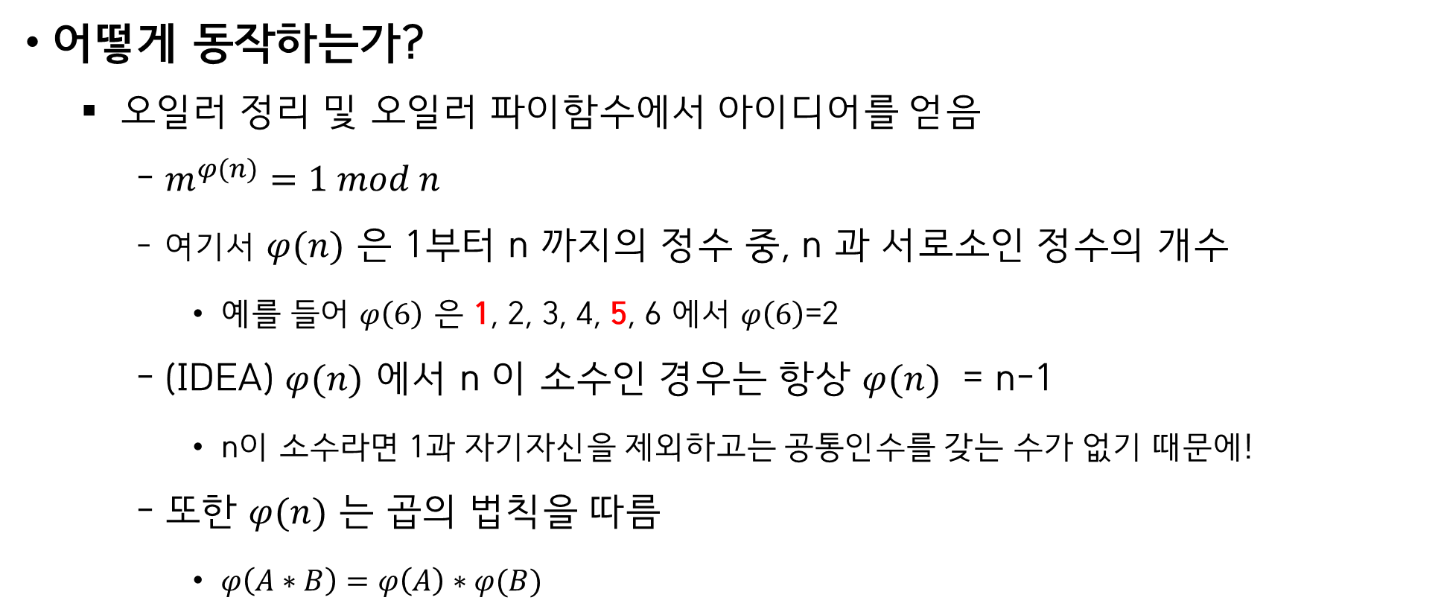
SSL/TLS 이해하기
어떻게 동작하는가?
  오일러 정리 및 오일러 파이함수에서 아이디어를 얻음
    $m^{φ(n)}=1 mod n$
    여기서 $φ(n)$ 은 1부터 n 까지의 정수 중, n 과 서로소인 정수의 개수
      예를 들어 $φ\left(6\right)$ 은 1, 2, 3, 4, 5, 6 에서 $φ\left(6\right)$=2
    (IDEA) $φ(n)$ 에서 n 이 소수인 경우는 항상 $φ(n)$ = n-1
      n이 소수라면 1과 자기자신을 제외하고는 공통인수를 갖는 수가 없기 때문에!
    또한 $φ(n)$ 는 곱의 법칙을 따름
      $φ\left(A∗B\right)=φ\left(A\right)∗φ(B)$

Slide 17
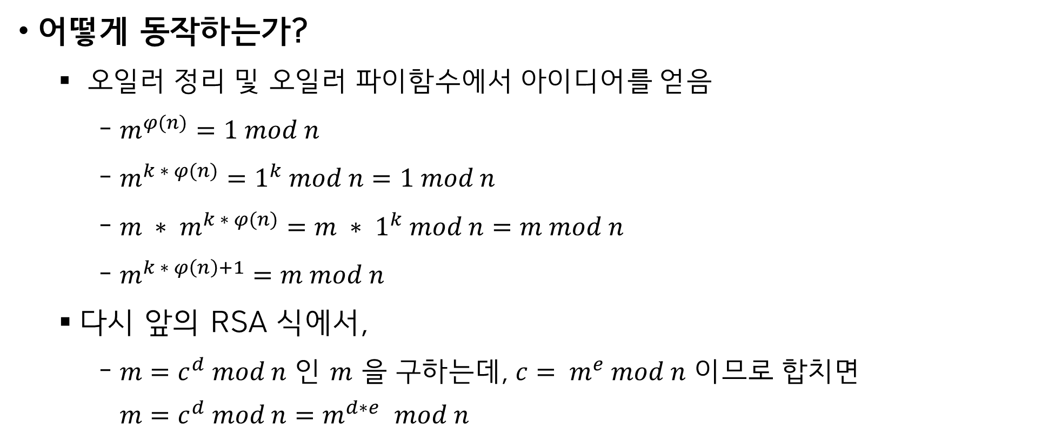
SSL/TLS 이해하기
어떻게 동작하는가?
  오일러 정리 및 오일러 파이함수에서 아이디어를 얻음
    $m^{φ(n)}=1 mod n$
    $m^{k ∗ φ(n)}=1^{k} mod n=1 mod n$
    ${m ∗ m}^{k ∗ φ(n)}={m ∗ 1}^{k} mod n=m mod n$
    $m^{k ∗ φ\left(n\right)+1}=m mod n$
  다시 앞의 RSA 식에서,
    ${m=c}^{d} mod n$ 인 $m$ 을 구하는데, ${c= m}^{e} mod n$ 이므로 합치면
    ${m=c}^{d} mod n{=m}^{d∗e} mod n$

Slide 18
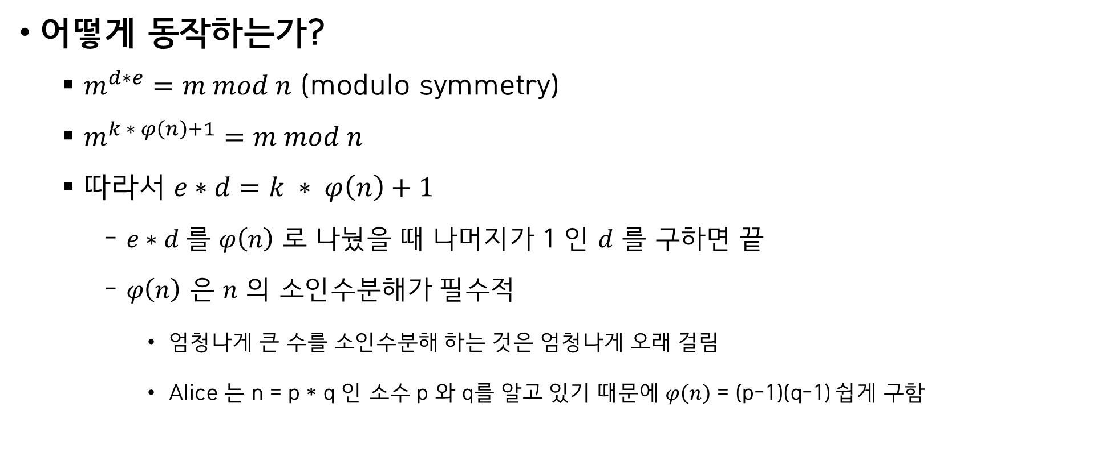
SSL/TLS 이해하기
어떻게 동작하는가?
  $m^{d∗e}=m mod n$ (modulo symmetry)
  $m^{k ∗ φ\left(n\right)+1}=m mod n$
  따$라서 e∗d=k ∗ φ\left(n\right)+1$
    $e∗d$를 $φ\left(n\right)$ 로 나눴을 때 나머지가 1 인 $d$ 를 구하면 끝
    $φ\left(n\right)$ 은 $n$ 의 소인수분해가 필수적
      엄청나게 큰 수를 소인수분해 하는 것은 엄청나게 오래 걸림
      Alice 는 n = p * q 인 소수 p 와 q를 알고 있기 때문에 $φ\left(n\right)$ = (p-1)(q-1) 쉽게 구함

Slide 19



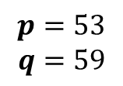




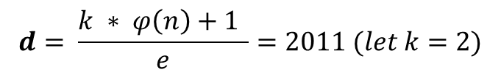
SSL/TLS 이해하기
어떻게 동작하는가?
$$p=53$$
$$q=59$$
$$n=3127$$
$$φ\left(n\right)=3016$$
$$e=3$$
$$d= \frac{k ∗ φ\left(n\right)+1 }{e}=2011 (let k=2)$$
$$n=3127$$
$$e=3$$
Alice
Bob
$$c=m^{3} mod 3127$$
$$m=c^{2011} mod 3127$$

Slide 20
SSL/TLS 이해하기
Problem – Man In The Middle (MITM)
  신뢰성 있는 암호 키 교환방식?
1. Bob, 암호 키 좀 줘
Alice
Bob
Charlie
3. Charlie 암호 키 전달
2. Bob 암호 키 전달

Slide 21
SSL/TLS 이해하기
Problem – Man In The Middle (MITM)
  신뢰성 있는 암호 키 교환방식?
신뢰성 있는 제 3자의 개입
(Trusted Third Party)
1. Alice 암호 키 좀 줘!
2. Alice 암호 키 좀 줘!
Bob
Alice
Charlie
4. Charlie 암호 키 전달
3. Alice 암호 키 전달

Slide 22
SSL/TLS 이해하기
신뢰성 있는 암호 키 교환방식
  Vera
    자신의 공개키와 개인키를 가지고 있음
    자신의 공개키를 널리 뿌림 (distribute)
  Bob
    자신의 공개 키를 Vera 에게 전달
    Vera 는 해당 키와 Bob 을 확인한 후 “디지털 서명” 을 진행
      SSL/TLS Certificate (.crt)
    이 서명 파일을 Bob에게 전달

Slide 23
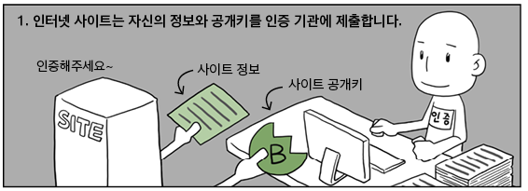
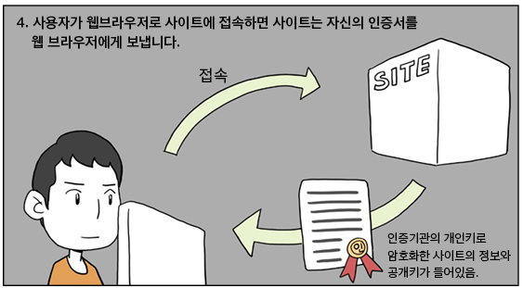
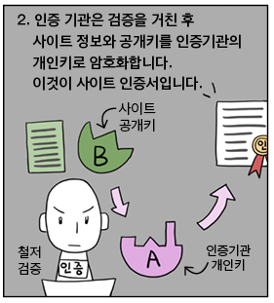
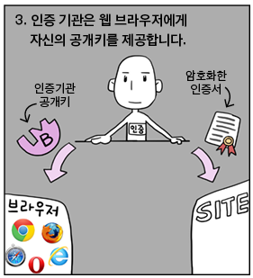
SSL/TLS 이해하기
<출처: https://minix.tistory.com/397>

Slide 24
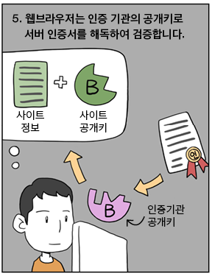
SSL/TLS 이해하기
<출처: https://minix.tistory.com/397>

Slide 25
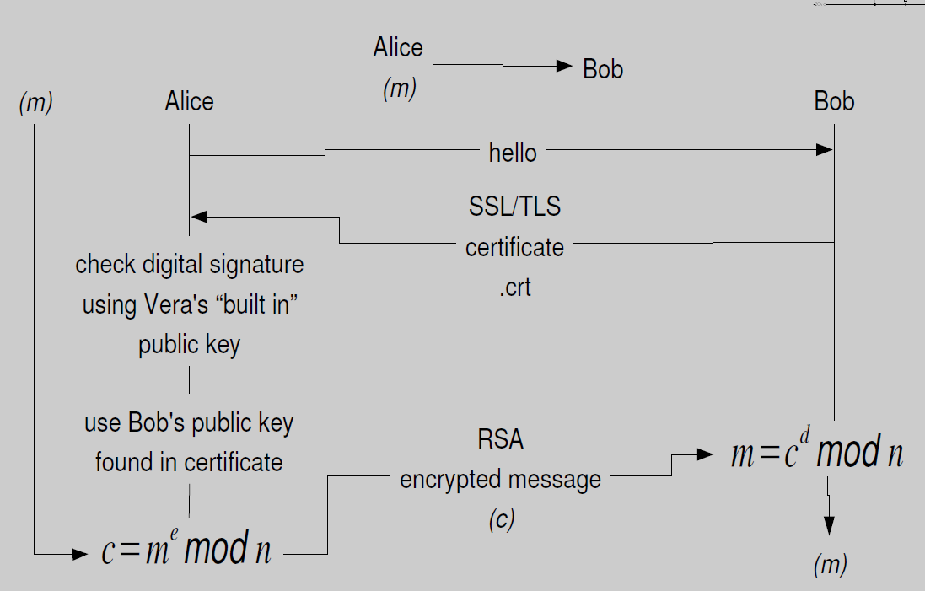
SSL/TLS 이해하기
<출처: the material of J.K. Harris>

Slide 26
SSL/TLS 이해하기
Still..have..problem – Man In The Middle (MITM)
  그 인증서가 Bob 의 인증서인지 알 수 있을까?
1. Bob, 인증서 좀 줘
Alice
Bob
Charlie
3. Charlie 인증서 전달
(Vera에게 이미 인증 받음)
2. Bob 인증서 전달

Slide 27
SSL/TLS 이해하기
Still..have..a..problem – Man In The Middle (MITM)
  그 인증서가 Bob 의 인증서인지 알 수 있을까?
인증서에 포함된
Bob의 “이름” 을 확인
1. Bob, 인증서 좀 줘
2. Bob, 인증서 좀 줘!
Alice
Bob
Charlie
3. Bob 인증서 전달

Slide 28
SSL/TLS 이해하기
Still..have..a..problem – Man In The Middle (MITM)
  그 인증서가 Bob 의 인증서인지 알 수 있을까?
인증서에 포함된
Bob의 “이름” 을 확인
1. Bob, 인증서 좀 줘
2. Bob, 인증서 좀 줘!
Alice
Bob
Charlie
3. Bob 인증서 전달
Bob의 domain name

Slide 29
SSL/TLS 이해하기
Still..have..a..problem – Man In The Middle (MITM)
Similar names
  www.amazon.com –> www.amazone.com
  www.capitalone.com –> www.capitolone.com
  www.there.com –> www.their.com

Slide 30
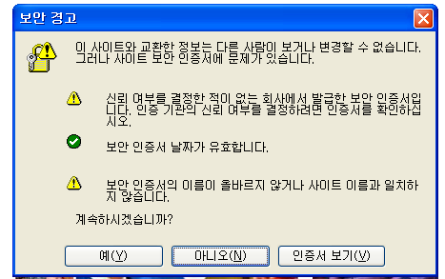
SSL/TLS 이해하기
<출처: https://chamori.tistory.com/32>
Still..have..a..problem – Man In The Middle (MITM)

Slide 31
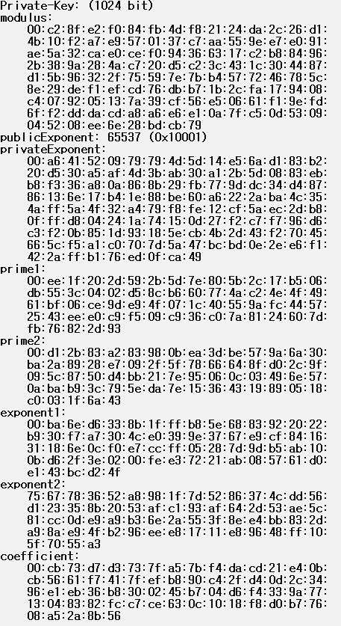
SSL/TLS 활용하기
OpenSSL
>> openssl genrsa -out server.key 1024
>> openssl rsa in server.key -text -noout

Slide 32
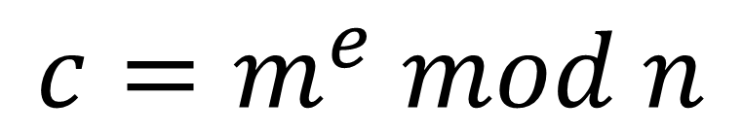
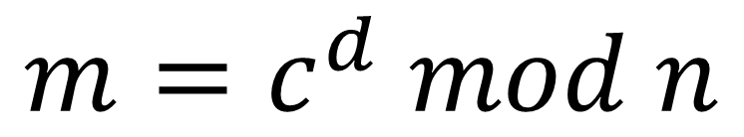
$${c=m}^{e} mod n$$
$${m=c}^{d} mod n$$

Slide 33
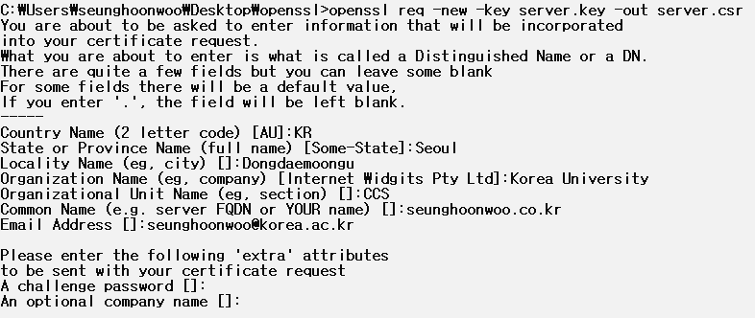
SSL/TLS 활용하기
OpenSSL
>> openssl req –new –key server.key –out server.csr

Slide 34
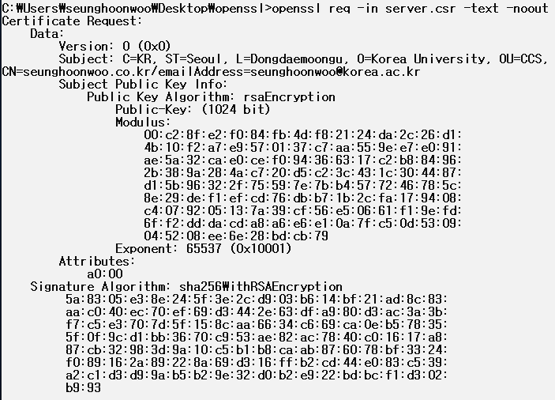
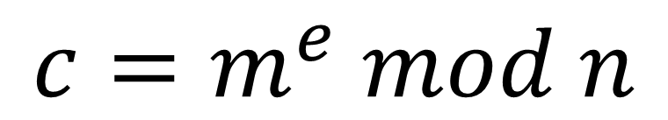
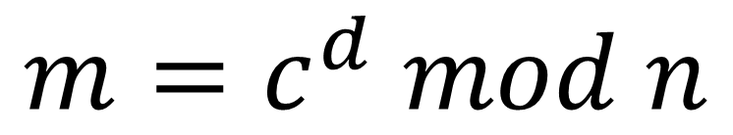
SSL/TLS 활용하기
OpenSSL
  CSR 내용 확인
$${c=m}^{e} mod n$$
$${m=c}^{d} mod n$$

Slide 35
SSL/TLS 활용하기
OpenSSL
  돈과 .csr 파일을 인증업체 (ex: Verisign) 에게 보냄
  Verisign 은 보낸 사람(우리) 가 누구인지 확인
  정상적으로 확인되면 디지털서명 및 인증서를 보내줌

Slide 36
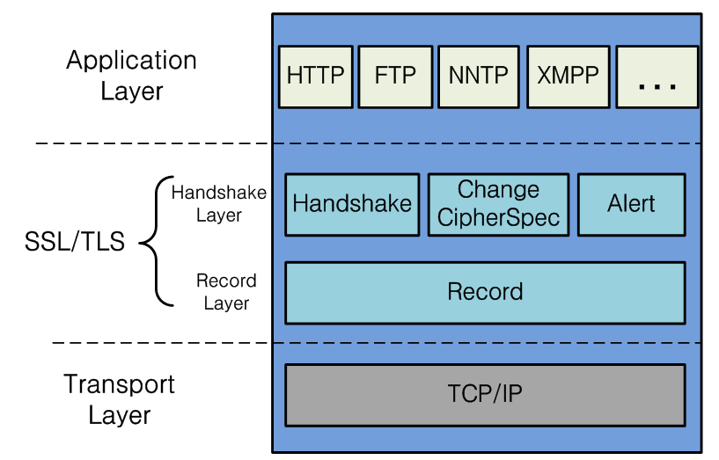
SSL/TLS in OSI model
<출처: https://soul0.tistory.com/510>
프로토콜 스택

Slide 37
SSL/TLS in OSI model
<출처: https://soul0.tistory.com/510>
Record – TCP 프로토콜 위에서 동작
  상위계층 메시지를 분할, 압축
  메시지인증코드(MAC) 추가 및 암호화

Slide 38
SSL/TLS in OSI model
<출처: https://soul0.tistory.com/510>
Handshake
  클라이언트 <-> 서버
  상대방 확인
  사용할 키 교환 방식, 암호화 방식,
  키 생성에 필요한 값 등 교환

Slide 39
SSL/TLS in OSI model
<출처: https://soul0.tistory.com/510>
Change Cipher Spec
  Handshake 과정에서 생성된
  데이터 암호화용 대칭 키 확인
  대칭 키로 데이터를 암호화하라는
  신호 전송

Slide 40
SSL/TLS in OSI model
<출처: https://soul0.tistory.com/510>
Alert
  통신 과정에서 오류 발생 시 경고

Slide 41
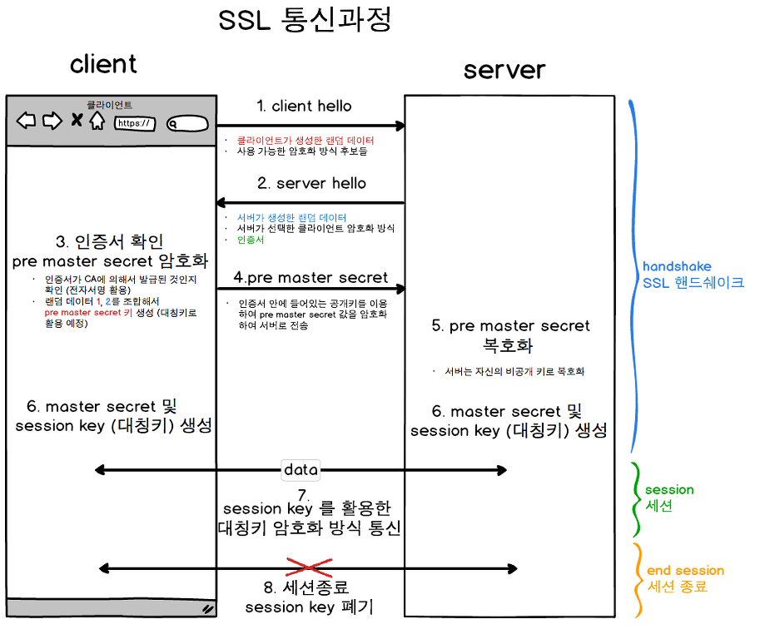
SSL/TLS in OSI model
<출처: https://www.crocus.co.kr/1387>

Slide 42
Q&A
Thank you
<seunghoonwoo@korea.ac.kr>

